Slide 1
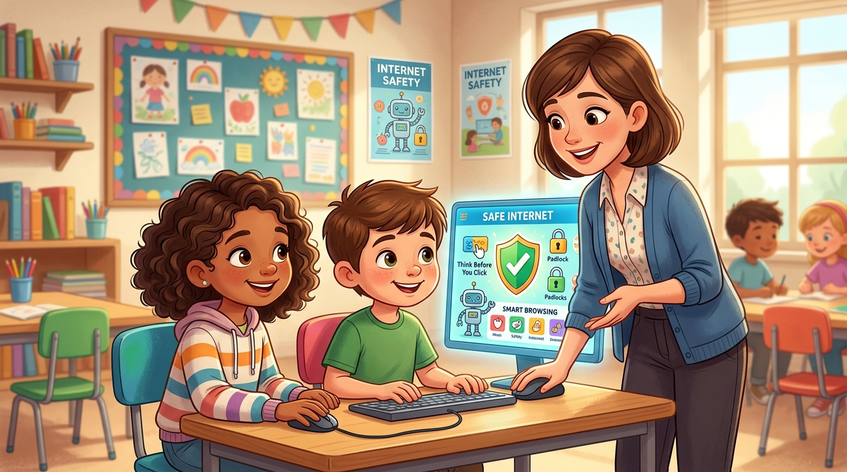
TIN HỌC LỚP 4 • TUẦN 7 • TIẾT 6
BÀI 3: THÔNG TIN TRÊN
TRANG WEB (TIẾT 2)
🌐 Siêu liên kết • Phân loại thông tin • Duyệt web an toàn

Slide 2
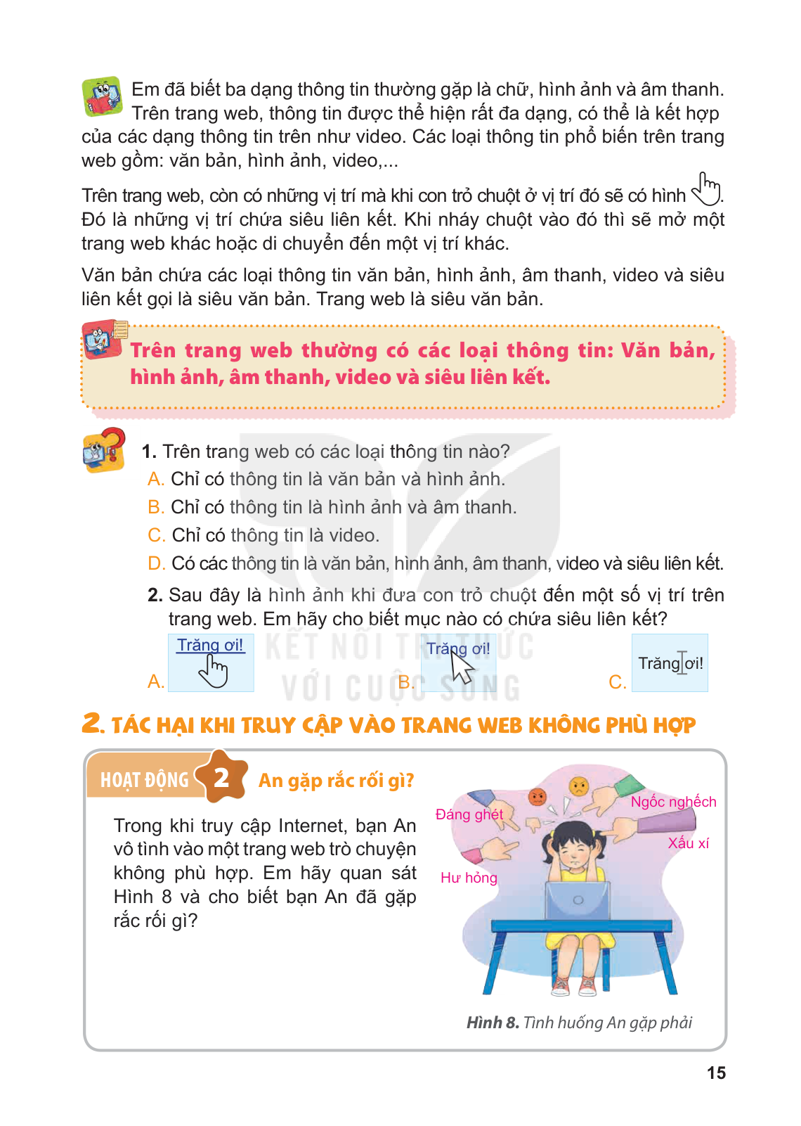
KHỞI ĐỘNG 🚀
Trò chơi: Nhận diện 4 dạng thông tin trên trang web!
🔍 Nhắc lại bài học trước:
Khi xem một trang web tin tức hay học tập, em thường thấy những dạng thông tin nào sau đây?
1. 📝 Văn bản (chữ viết, tin bài)
2. 🖼️ Hình ảnh (ảnh chụp, tranh vẽ)
3. 🎬 Video và âm thanh (bài hát, clip)
4. 🔗 Siêu liên kết (nháy chuột để chuyển trang)
👉 Hôm nay chúng ta sẽ luyện tập phân biệt thật chuẩn xác!

Slide 3
NỘI DUNG TIẾT 2 📋
Kế hoạch khám phá và thực hành hôm nay
1. SIÊU LIÊN KẾT
2. BÀI TẬP SGK TR.17
3. AN TOÀN DUYỆT WEB
4. CHỐT KIẾN THỨC
Nhận biết con trỏ bàn tay 👆
Bài 1 & Bài 2 ghép thông tin
Tác hại khi vào web không phù hợp
Ghi nhớ quy tắc lướt web thông minh

Slide 4
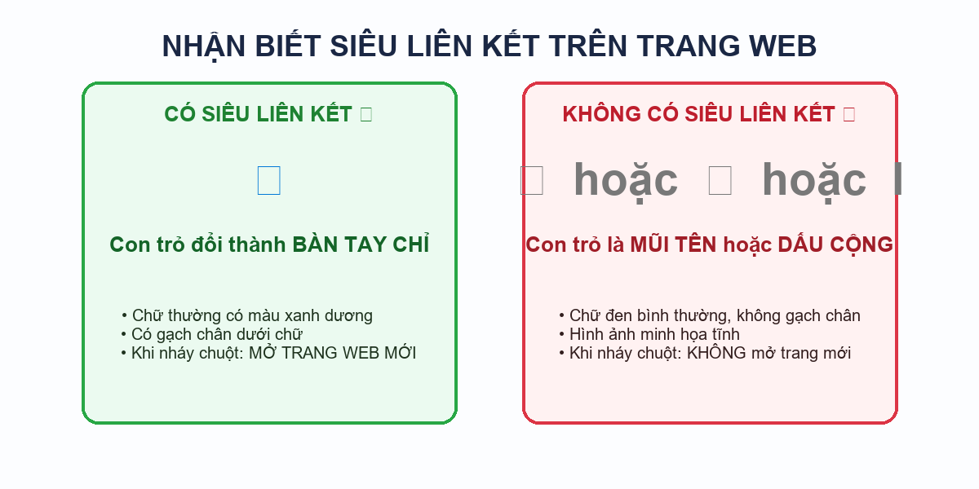
KHÁM PHÁ 1 👆
Làm sao để nhận biết Siêu liên kết (Hyperlink)?

Slide 5
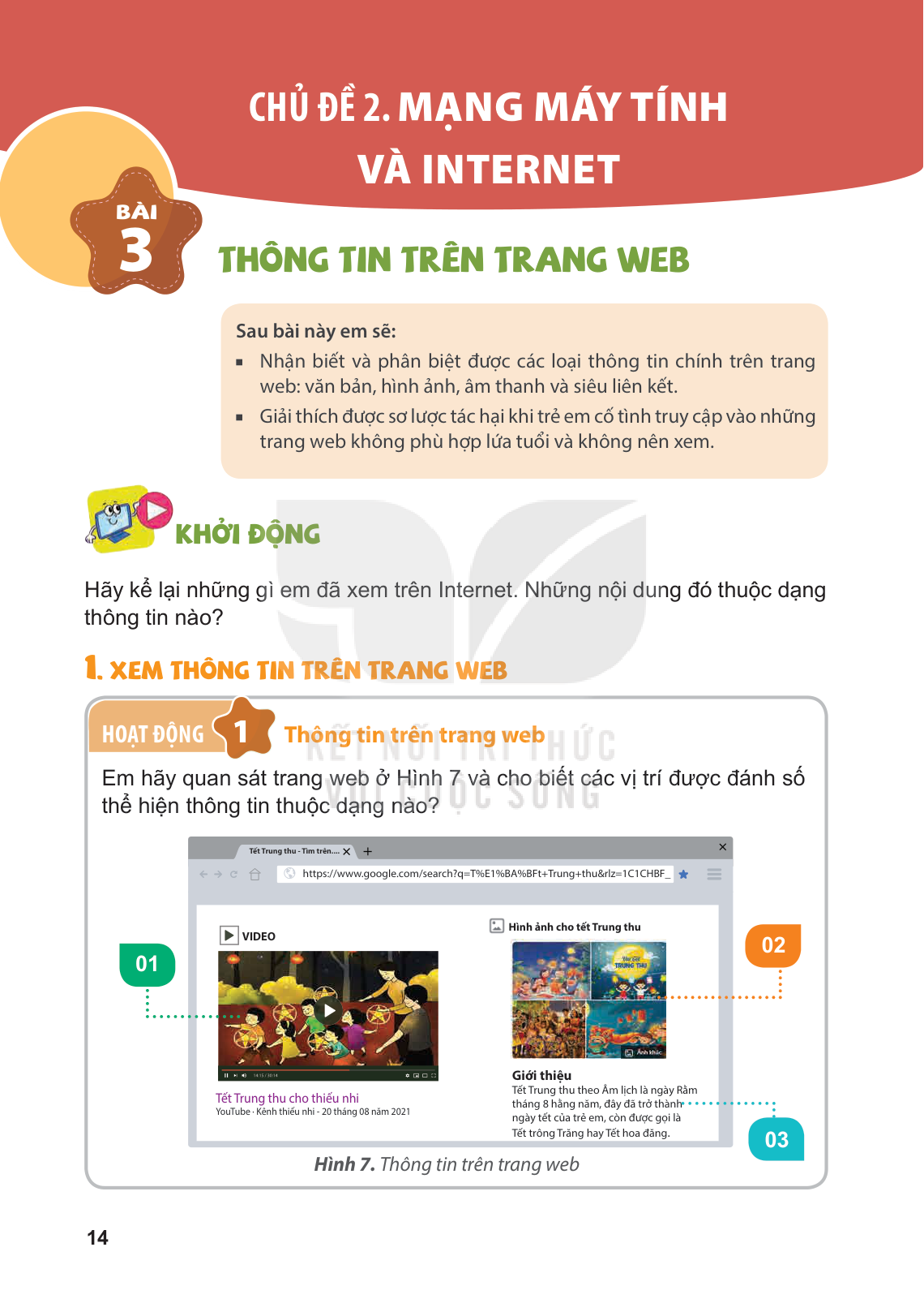
KHÁM PHÁ 2 📖
Quan sát Hình 7 & 8 SGK tr.14-15: Tết Trung thu
🔍 Thảo luận nhóm 4:
1. Nhìn vào kết quả tìm kiếm 'Tết Trung thu':
• Những vị trí nào có chữ xanh gạch chân?
• Khi rê chuột vào vị trí đó, con trỏ có đổi thành bàn tay 👆 không?
2. Nháy chuột vào liên kết sẽ dẫn đến đâu?
👉 Dẫn tới một bài báo hoặc video chi tiết!

Slide 6
LUYỆN TẬP 1 📝
Bài tập 1 (SGK tr.17): Vị trí nào chứa siêu liên kết?
❓ Đề bài: Khi con trỏ chuột di chuyển đến các vị trí trên trang web mà bạn An xem, vị trí nào CÓ SIÊU LIÊN KẾT?
A. Tết Trung thu (Con trỏ bàn tay 👆)
B. Tết Thiếu nhi (Con trỏ bàn tay 👆)
✅ CÓ SIÊU LIÊN KẾT
✅ CÓ SIÊU LIÊN KẾT
C. Hình ảnh (Con trỏ dấu cộng ➕)
D. Hình ảnh (Con trỏ bàn tay 👆)
❌ KHÔNG CÓ (con trỏ không đổi)
✅ CÓ SIÊU LIÊN KẾT (ảnh bấm được)

Slide 7
LUYỆN TẬP 2 🧩
Bài tập 2 (SGK tr.17): Ghép hình ảnh với loại thông tin
1. Ảnh đô thị / phong cảnh
➔ b) Dạng Hình ảnh 🖼️
2. Video bài hát thiếu nhi
➔ c) Dạng Video (có âm thanh) 🎬
3. Tranh vẽ lễ hội Trung thu
➔ b) Dạng Hình ảnh 🖼️
4. Bài thơ / Đoạn văn tin tức
➔ a/d) Dạng Văn bản 📝

Slide 8
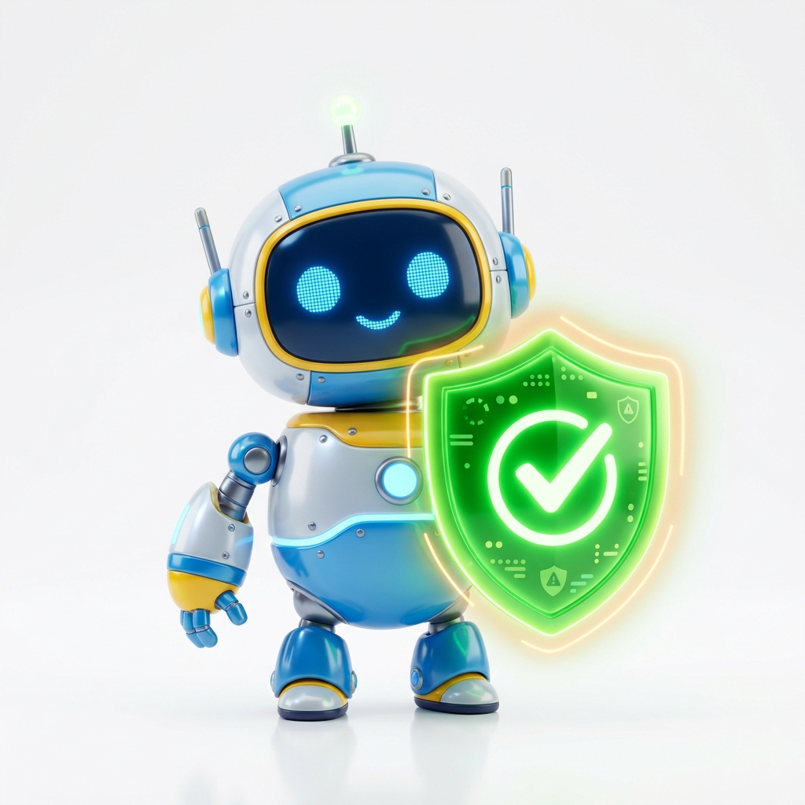
AN TOÀN INTERNET 🛡️
Tác hại khi vào trang web không phù hợp lứa tuổi
⚠️ Tác hại khôn lường:
• Ảnh hưởng tâm lý: Xem hình ảnh bạo lực, sợ hãi gây ám ảnh, mất ngủ.
• Mất tập trung học tập: Tốn thời gian vào các trò vô bổ.
• Nguy cơ bị lừa đảo trực tuyến: Bị đánh cắp thông tin cá nhân của gia đình.
👉 NGUYÊN TẮC VÀNG: Luôn hỏi ý kiến bố mẹ hoặc thầy cô trước khi vào trang web lạ!

Slide 9
GHI NHỚ 💡
Những kiến thức trọng tâm em cần ghi nhớ
HỘP KẾT LUẬN — DUYỆT WEB THÔNG MINH & AN TOÀN 🌟
⭐ Trên trang web có 4 dạng thông tin chính: Văn bản, Hình ảnh, Âm thanh/Video và Siêu liên kết.
⭐ Siêu liên kết giúp chuyển nhanh sang trang web khác khi nháy chuột (con trỏ chuyển thành 👆).
⭐ Tuyệt đối không cố tình truy cập vào các trang web không phù hợp lứa tuổi.
⭐ Luôn có sự đồng hành, hướng dẫn của người lớn (bố mẹ, thầy cô) khi sử dụng Internet!

Slide 10

CHÚC MỪNG CÁC EM! 🌐
Hôm nay các em đã là những công dân số thông thái và an toàn trên Internet!
Hẹn gặp lại các em ở tiết học tuần sau! 🌟

